Slide 1
人机工程学课程 · 设计前期调研报告
摩托车头盔通风消毒装置
设计前期调研 —— 人体工程学专项分析
Ergonomics-Oriented Pre-design Research on Motorcycle Helmet Ventilating & Sterilizing Device
目标用户分析
操作动作分析
人体工学数据推导
竞品分析
数据依据：GB/T 10000-1988 · GB 811-2010 · 公安部交管部门统计 · 项目需求 brief · 厂商公开产品参数 2026 年 10 月

Slide 2
目录
调研背景与目标用户
01
行业规模数据 · 摩友用户画像 · 使用场景与问题定义 （P04–P07）
CONTENTS
人体工学专项分析
02
头部尺寸与舱体内腔 · 头盔质量与取放负荷 · 立姿取放高度推导 · 操作动作分解 （P09–P12）
03
竞品分析与设计建议
公开竞品参数对照 · 人机匹配性评价 · 数据推导的设计建议 （P13–P15）
本报告面向课程作业评审，全部数据均来自国家标准、权威公开报道与厂商公开产品资料，逐页标注来源。
分析路径：用户数据 → 人体尺寸数据 → 操作动作分解 → 竞品参数对照 → 设计建议；不引入任何无来源的参数。

Slide 3
调研任务、方法与数据边界
调研说明
调研任务
围绕"摩托车头盔通风消毒装置"设计任务开展人机工程学前置调研
本次调研依据课程要求与项目需求 brief，围绕目标用户、操作动作分析、竞品分析三条线展开，搜查四类可溯源资料：
1.国家标准，包括 GB/T 10000-2023《中国成年人人体尺寸》，GB 811-2022《摩托车、电动自行车乘员头盔》等，用于提供头部尺寸、头盔质量与规格等硬约束；
2.政府与行业统计，包括公安部交管部门摩托车保有量数据与中国摩托车商会年度数据，用于界定市场基本盘；
3.项目需求 brief 给定的人群画像、功能参数与尺寸红线，用于明确设计输入；
4.在售竞品产品参数，用于竞品对照。
推导可复核：尺寸约束均给出百分位依据
数据可追溯：每个关键数字标注来源
摩托车头盔通风消毒装置 · 人机工程学前调研
03 / 16

Slide 4
01
SECTION 01
调研背景与目标用户
摩托车保有量与大排量娱乐化趋势：需求的基本盘
头盔卫生痛点与现有养护方式局限
摩友群体画像：为品质与仪式感付费的核心用户
本章数据来源：公安部交管部门统计（央视网 / 央广网报道）、中国摩托车商会等。

Slide 5
需求基础：四个可查证的关键数字
01 调研背景与目标用户
需求量大、未来前景可观
8576万辆
约875万辆
全国摩托车保有量（辆，截至 2024 年底）
2024 年新注册登记摩托车
来源：交管部门统计（央视网 / 央广网报道，2025.05）
来源：中国摩托车商会（据公安部数据测算）
+42.97%
≥2000元
250cc 以上大排量休闲娱乐摩托车销量 75.66 万辆，同比增速
目标用户所持中高端全盔 / 拉力盔单价
来源：中国摩托车商会（央广网报道，2025.05）
设计需求
判断：摩托车消费正从"代步工具"转向"休闲社交"（央视网，2025.05），摩友为装备品质付费的意愿明确——中高端全盔单价高、贴身使用频次高，头盔养护是真实、可支付的需求。
来源：央视网、央广网（2025.05）、中国摩托车商会官网
05 / 16

Slide 6
目标用户画像：核心是"为品质与仪式感付费"的摩友群体
01 调研背景与目标用户
核心用户 · 摩友
用户特征 → 设计含义
人群：25~45 岁男性为主，城市通勤 、周末跑山的双重骑行场景。
→ 青壮年为主，兴趣强
到家即用：傍晚骑行归来，摘盔、放入、启动应一气呵成——取放路径要短，须支持戴骑行手套的单手托放。
装备：拥有全盔 / 拉力盔等中高端头盔，单价 2000 元以上。
→ 头盔本身是高价值贴身装备，为养护付费在心理账户上成立。
无人值守：通风 + UV 30 分钟自动循环，期间人不在旁——安全联锁（开盖断电）必须机械可靠，不依赖用户记忆。
场所与心理：家中有固定停车位或独立车库；在意装备品质与生活仪式感
→ 产品定位是"生活方式摆件"，不是医疗级消毒设备。
居住空间：设备长期摆在玄关 / 车库——形态与配色须融入家居（黑 / 灰 / 哑光，brief），不能是医疗柜。
次级用户：日常通勤代步的普通摩托车用户，需求频次与付费意愿低于核心画像（按 brief 人群定位推导）。
小结：目标用户的第一约束是"玄关 / 车库的居住尺度与审美"，第二约束是"傍晚到家、戴手套的单手取放"。
来源：项目需求 brief《摩托车头盔通风消毒装置》"人群定位"章节
06 / 16

Slide 7
问卷调查
01 调研背景与目标用户
核心结论
小结：
来源：项目需求 brief《摩托车头盔通风消毒装置》"人群定位"章节
07 / 16

Slide 8
头盔存放与养护习惯调查｜结果汇总
01 调研背景与目标用户
回收 18 份答卷 · 2026.10.23 · 微信渠道 · 以下比例均以 18 份回收答卷为分母
最看重的功能
多选：人数占比可重叠
操作、时间与价格
帮助内衬干燥
12/18 66.7%
61.1%
因操作麻烦减少或放弃养护
11/18 人选择
减轻异味
10/18 55.6%
61.1%
最长愿意等待不足 15 分钟
11/18 人选择
经验证的消毒效果
7/18 38.9%
55.6%
可接受的最高购买价低于 200 元
10/18 人选择
取放头盔方便
4/18 22.2%
使用意愿：愿意 10 人／不确定 5 人／不愿意 3 人
主要顾虑（多选）
效果难判断 10/18（55.6%） · 紫外暴露 8/18（44.4%） · 噪声 8/18（44.4%）
设计提示：优先干燥、减味和简化操作；30 分钟周期与 200—400 元定价仍需进一步验证。
来源：用户提供问卷导出表；18 份回收答卷，部分回答有逻辑矛盾；小样本结果仅描述本样本。
问卷补充

Slide 9
02
SECTION 02
报告重点
人体工学专项分析
头部尺寸与舱体内腔：以 GB/T 10000-2023 头面部数据为约束
头盔质量与取放负荷：以 GB 811-2022质量限值为依据
操作动作分解：流程、身体部位与人机要点逐项对照
每一项设计约束均由国标百分位数据 尺寸红线推导，并给出推导路径。

Slide 10
人体工学分析 ①：头部尺寸与舱体内腔约束
02 人体工学专项分析
指标 | 数据 | 对消毒机设计的含义
成年男性头围 | 531-617（P50为570mm） | 舱内托盘 / 夹持件按头围上限的整盔外廓预留
成年女性头围 | 517~591 mm（P50为552 mm） | 半盔较小，托放面须防倾倒、防晃动
头最大长（男） | 187~205 mm（P50~P99） | 舱深须容纳全盔前后轮廓（含下巴包裹）
头最大宽（男） | 170 mm（P95） | 内腔有效宽度须数倍于头宽（含壳体与缓冲层）
头盔规格（GB 811-2022） | 分为特小（50~<540）/小（540~<570）/中（570~<600）/ 大（600~<620mm）/特大（620~<660）五档 | 内腔按"最大规格全盔可放入"为下限约束
洞察：消毒舱要容纳的是"头盔外廓"，不是头部
头围 53~58 cm 只是头部软尺寸；装入消毒舱的全盔，外廓远大于头部；
项目 brief 给出主流全盔外廓约 30×25×35cm，与最大规格头盔可放入的尺寸，作为内腔设计的输入；
上限约束则是较小头盔放入后不倾倒、不晃动——两者共同决定托盘直径与舱门开口。
数据来源：GB/T 10000-1988《中国成年人人体尺寸》头面部数据；GB 811-2010 规格划分（检测机构公开条款资料）；全盔外廓尺寸见项目需求 brief
09 / 16

Slide 11
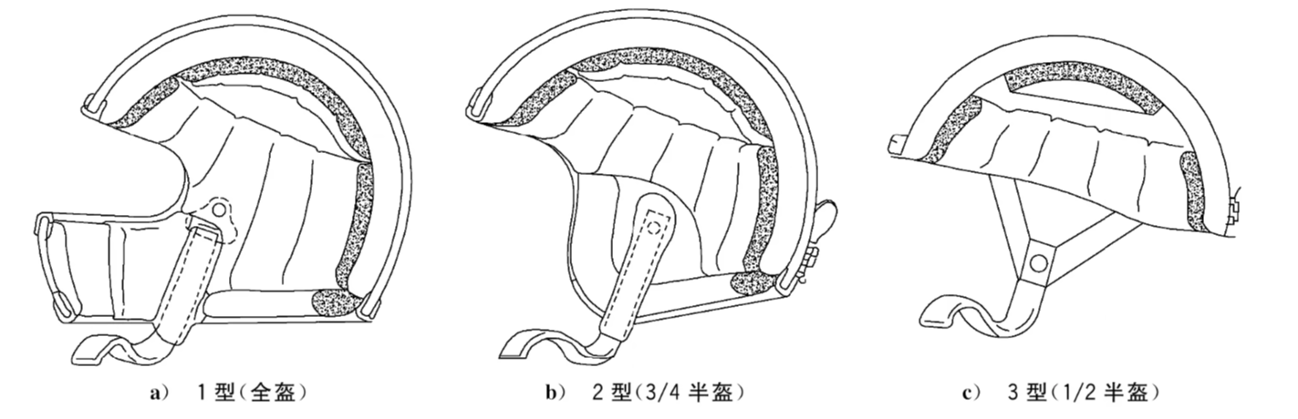
人体工学分析 ②：头盔质量与取放负荷
02 人体工学专项分析
头盔类别（GB 811-2010） | 质量限值
全盔（A 类1型，125cc 及以上摩托车乘员） | ≤ 2.0 kg
A 类2型 · 3/4半盔 | ≤ 2.0 kg
A 类 3型· 1/2半盔（内燃机排量不大于125ml或电机额定功率总和不大于11kW的摩托车乘员、电动自行车乘员） | ≤ 1.20 kg
关联条款：摩托车乘员头盔实行强制性产品认证（CCC），执行 GB 811-2022（地方政府消费提示）
——中高端全盔的质量与做工有基本制度保障。
干涉评估：系带是易被忽略的约束
全盔系带自然下垂可触及托放区域，托放面与舱门下缘应做让位与导流，避免放入前需手工收系带的附加动作。
来源：GB 811-2010 质量限值与 CCC 认证说明（台州市市场监督管理局消费指南、忻州市人民政府消费提示等公开条款资料）
10 / 16

Slide 12
人体工学分析 ③：立姿取放高度与整机尺度推导
02 人体工学专项分析
设计包络：取女 P5 ~ 男 P95
（GB/T 10000-2023，18~70 岁，mm）
取放高度与放置方式的推导建议
取放面640~830mm：限取女 P5 手功能高 644mm、上限取男 P95 手功能高 823mm，取放面处于该区间时，无需深弯腰或踮脚。
指标 | 男 P5 | 男 P50 | 男 P95 | 女 P5 | 女 P50 | 女 P95
身高 | 1578 | 1687 | 1800 | 1479 | 1572 | 1673
立姿肘高 | 957 | 1037 | 1121 | 895 | 963 | 1035
手功能高 | 681 | 750 | 823 | 644 | 705 | 757
放置后的整体尺度：假设台面 / 柜面高 750~800mm（待实测），整机顶面约 1150~1250mm，低于女 P5 立姿眼高 1366mm——指示灯环平视可读，俯视取放自然。
竞品对照：柜式竞品高 1790~2025mm、重 85~140kg，是公共场所形态——既进不了玄关柜、放不上台面，也违背 brief"潮品摆件"的定位。
注：立姿眼高 男 P95=1677mm 女 P5=1366mm
（取自GB/T 10000-2023 数据）。
推导方法说明：以 GB/T 10000-2023 立姿百分位数据为输入，叠加 brief 整机尺寸红线（≤40×30×45cm），按"最不使用者也能舒适操作"原则取包络区间；台面高度为假设值，待下阶段姿态实测校核。
来源：GB/T 10000-1988（立姿肘高、手功能高数据引自公开发表的国标数据表）；整机尺寸红线见项目需求 brief
11 / 16

Slide 13
人体工学分析 ④：操作动作分解
02 人体工学专项分析
①
②
③
④
⑤
⑥
到家摘盔
→
放入托架
→
一键启动
→
自动运行
→
开盖断电
→
次日取用
玄关 / 车库
托放对位
通风+UV
约 30 min
UV 安全联锁
干爽无异味
流程依据项目需求 brief 的功能定义：一键启动、自动通风干燥（30 分钟内明显降低内衬湿度）、UV-C 照射 15~30 分钟定时关闭、开盖自动断电联锁、噪音不高于 45dB。
关键步骤 | 主要动作 | 身体部位 | 人机要点
② 放入头盔 | 单手托放、 对位 | 手臂 、 腰背 | 取放面 640~830mm（台面放置）；开口兼容 30×25×35cm 全盔外廓；防系带勾挂
③ 一键启动 | 戴手套按压 | 手指 、 手 | 按键须戴骑行手套可操作；brief 要求极致简化
⑤ 开盖取放 | 开盖/关盖 | 手臂 | UV-C 开盖自动断电是不可妥协的安全红线（brief）；门体操作力尽量小、关门防夹
④⑥ 等待取用 | 无人值守 | — | 30 分钟自动循环、无需看护——等待发生在用户离开之后，与共享设备的"在场等待"模式本质不同
结论：②取放与③一键交互决定操作体验的下限；④⑤ 是本产品与共享消毒设备最大的场景差异。
动作分解方法：作业分析（流程步骤 × 身体部位 × 人机要点）；功能参数引自项目需求 brief
12 / 16

Slide 14
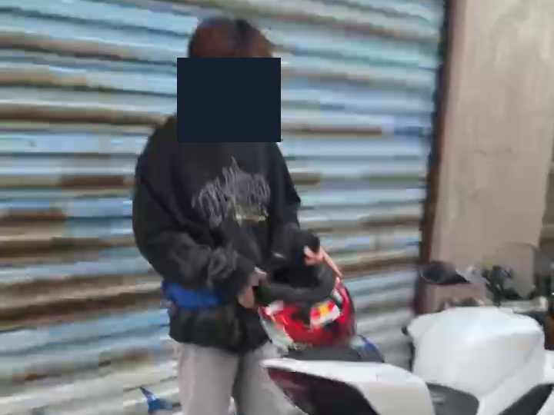
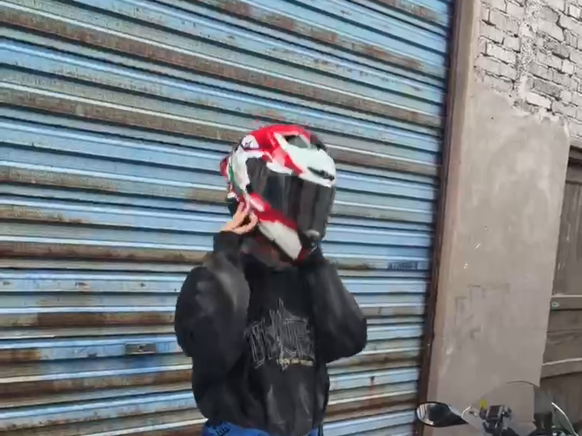
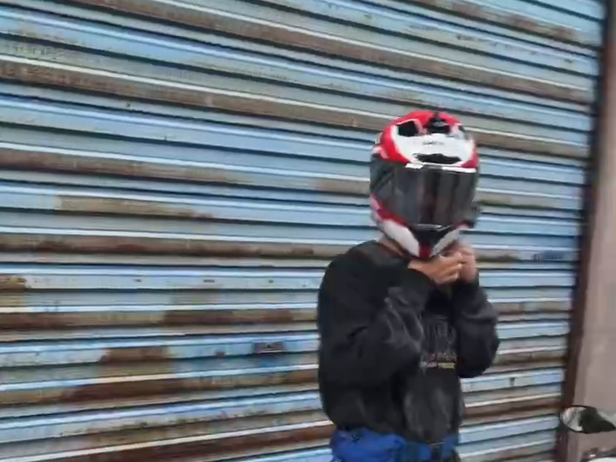
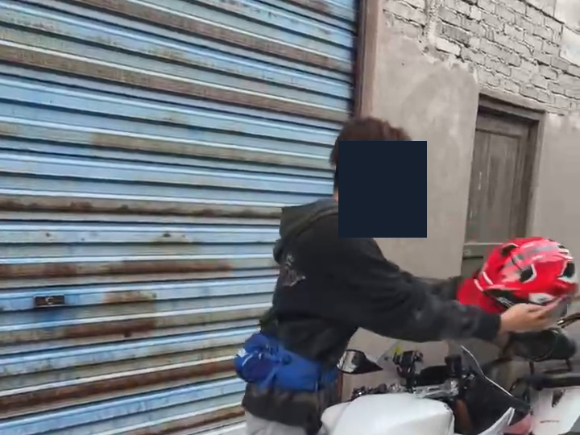
用户操作观察：车辆旁摘戴与临时放置
02 人体工学专项分析
观察对象 U01 · 视频约 32 秒 · 停车场景 · 以下为本次操作记录，尚未覆盖家庭存放与养护
观察发现
01 车辆作为临时放置点
头盔在车座附近拿起，摘下后移向车前部；可进一步检查临时放置的稳定性。
① 车座附近拿取头盔
00:03
② 双手抬起并佩戴
00:09.5
02 摘戴采用双手操作
双手承托、抬起和摘下头盔，装置入口应预留双手抓握与调整空间。
03 下颌处需要手部空间
用户双手在下颌区域操作；后续需检查系带与支架、门缘是否发生干涉。
③ 下颌处双手操作
00:21
④ 摘下后移向车前部
00:29
待核实：画面中未见独立存放台面，但不能据此认定用户平时没有固定存盔位置。
资料：用户提供视频 U01；单人个案。截图已遮挡面部并避开车牌；不据此计算关节角度或判断身体不适。
用户观察

Slide 15
03
SECTION 03
竞品分析与设计建议
四款公开竞品：台式烘干机 / 支架式烘干器 / 共享清洗机 / 机构消毒柜
参数对照：整机尺寸、消毒方式、烘干、功率、定时、交互方式
人机匹配性评价：用第 02 章推导的尺寸区间逐一检验
竞品参数均取自厂商及经销渠道公开产品页（2026 年 10 月检索），未实测；评价部分为"公开参数 × 国标数据 × brief 约束"的交叉推导。

Slide 16
竞品参数对照（公开产品资料 检索）
03 竞品分析与设计建议
项目 | 头盔医生 DH-H1 台式安全帽烘干机 | 干博士 Dr.DRY DR2Y-19 支架式烘干器（日本） | 文铭 WM-TKX-1 共享自助清洗机 | 福意联 正压头盔消毒柜
形态定位 | 台式烘干机 | 支架式烘干器 | 公共场所自助设备 | 柜式（医用/机构向）
整机尺寸 (mm) | 363×270×160 | 284×84×130 | 550×650×1790 | 未公开
消毒方式 | 紫外线杀菌、臭氧 | 紫外线杀菌灯 4 根（365nm） | UV 紫外线辐射 | UVC 254nm/臭氧 ≥0.1ppm
烘干方式 | 九种烘干模式，三段风量 | 暖风约 50~60°C / 常温送风可切换 | 40~60°C 热风 | 50~60°C 循环风
额定功率 | 240W | 暖风 100W / 送风 6W | 单舱 1100W/待机 40W | 1500W
定时/时长 | 未标注 | 10 分钟步进，最长 90 分钟 | 普通清洗 7min/精细 12min | 未标注
交互方式 | 七色气氛灯、按键 | 数字显示、定时 | 15.6" 触摸屏/投币 | 控制面板（非自助）
与本项目定位对照 | 形态接近、腔体开放 | 无封闭腔体 | 形态、场景不符 | 场景不符
来源：头盔医生 DH-H1（六姐骑士部品商品页）、干博士 Dr.DRY DR2Y-19（monocolle 产品页）、文铭机械官网、福意联产品页；均未实测，"未公开 / 未标注"如实记录
14 / 16

Slide 17
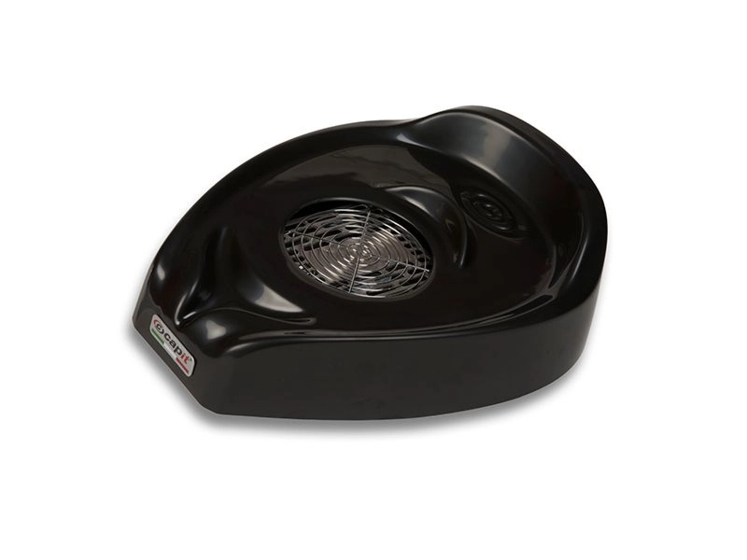
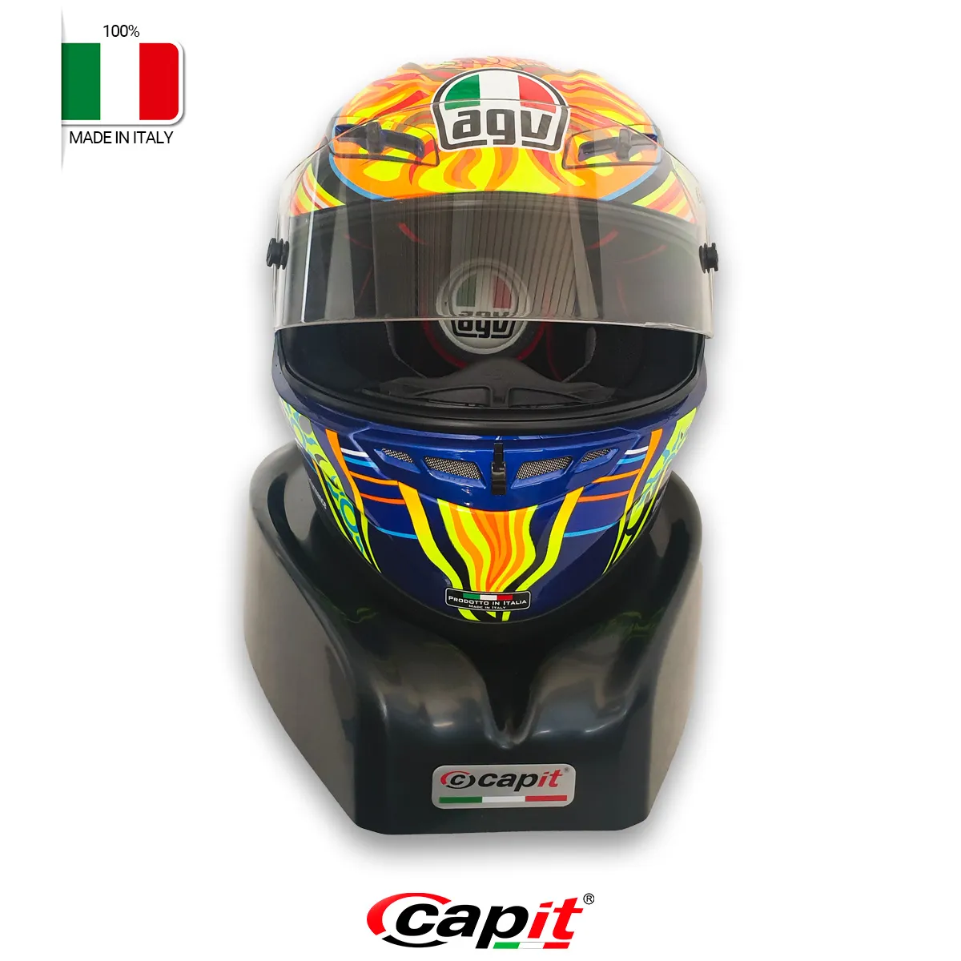
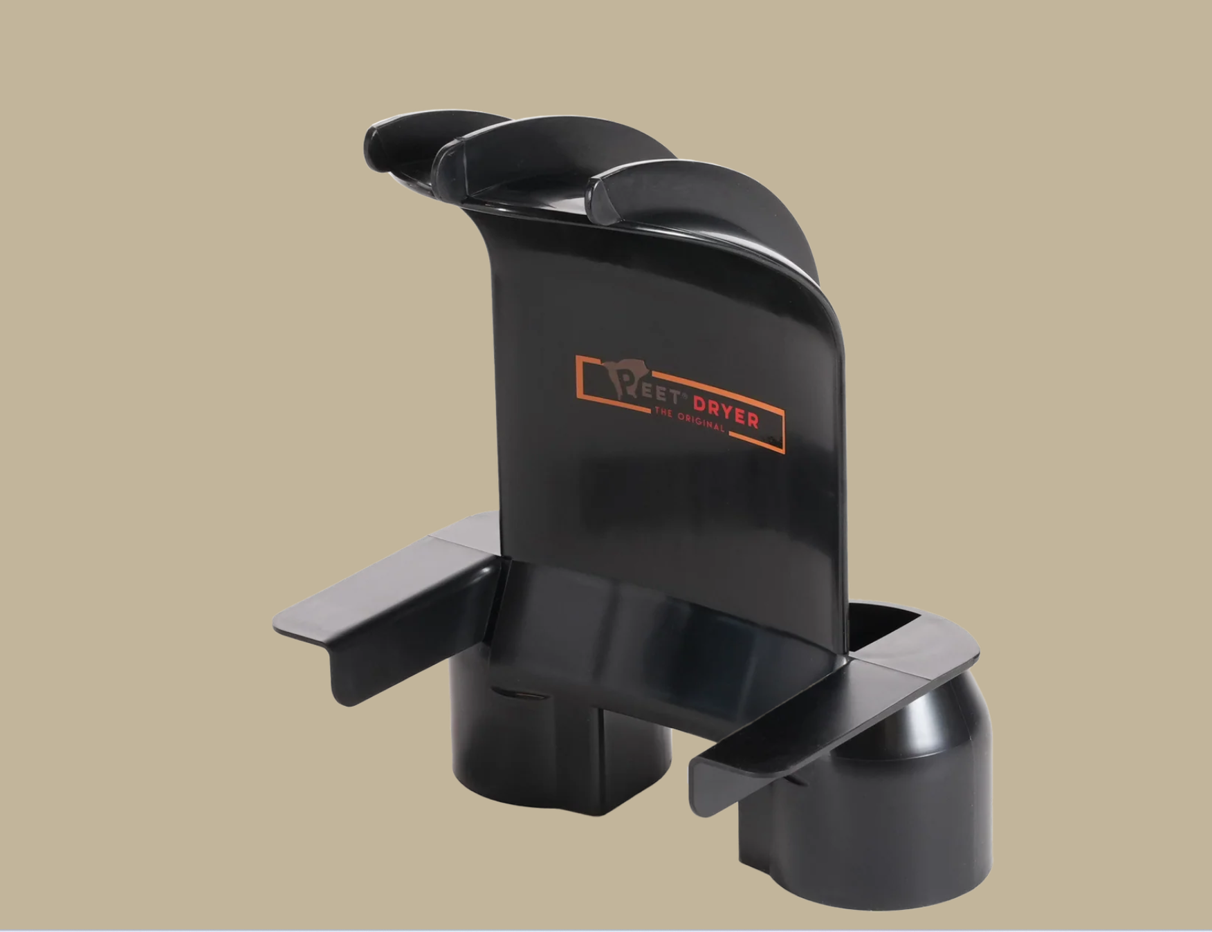
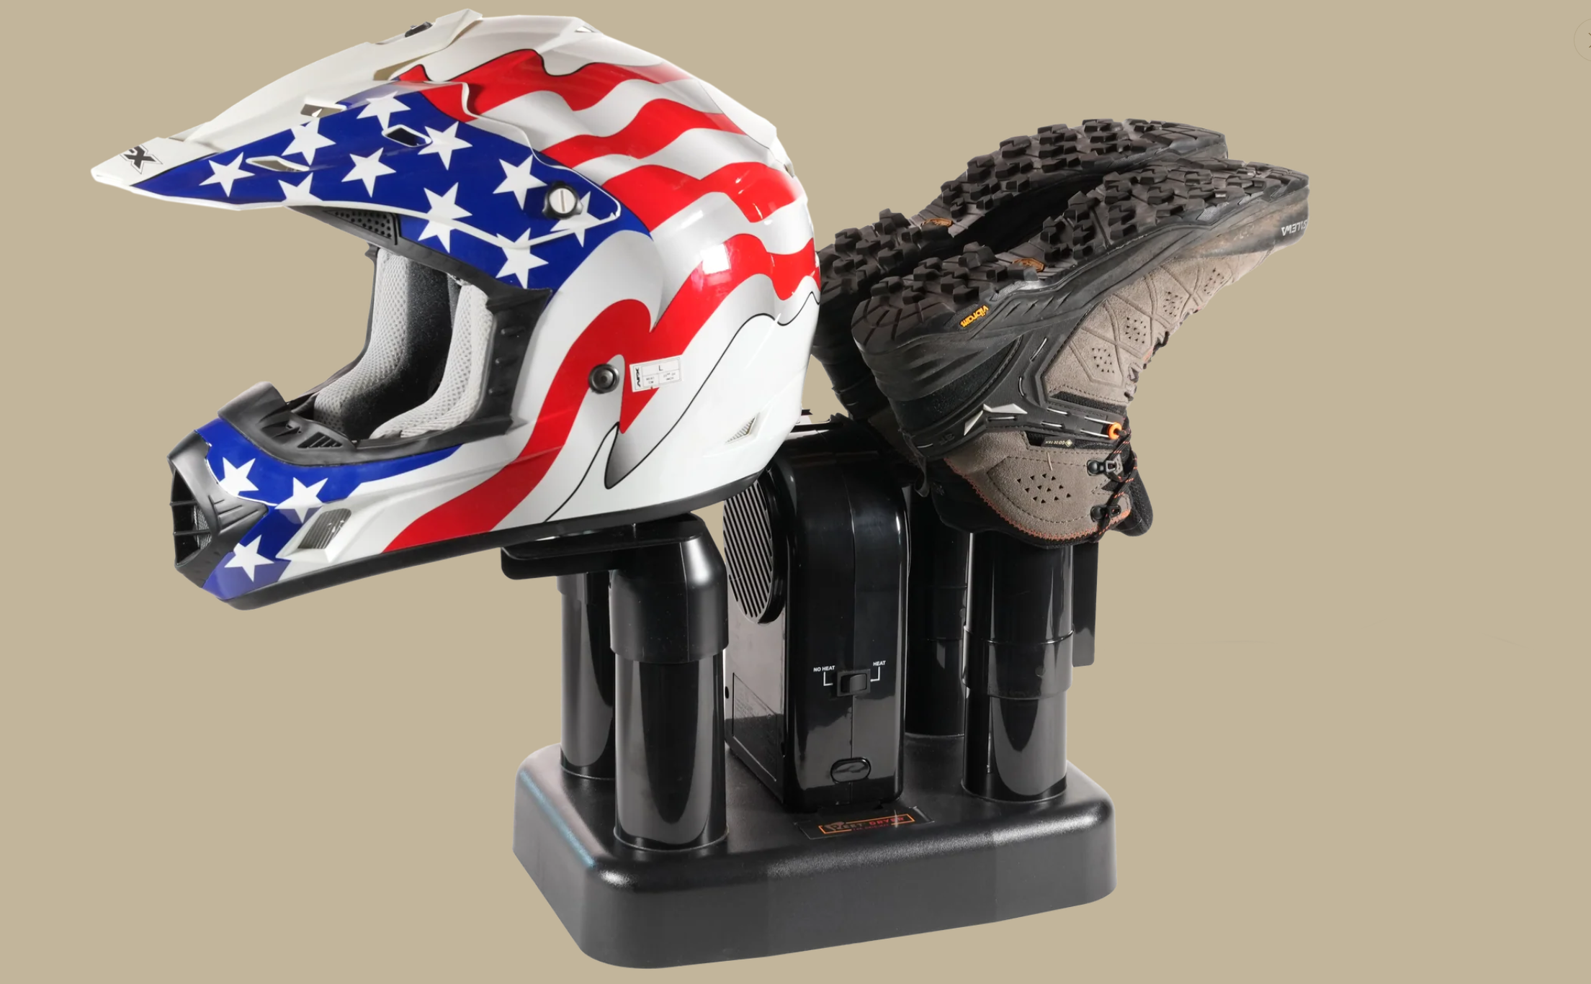
竞品参考
03 竞品分析与设计建议
产品品牌 | Capit | PEET
竟品类型 | 专用头盔干燥产品 | 主机+附件的功能竟品
核心参考价值 | 将头盔存放与干燥结合 | 模块化适配与部件维护
重点观察动作 | 对准、放置、取出 | 装配、对准、放置、取出
定时/时长 | 未标注 | 10 分钟步进，最长 90 分钟
后续核对问题 | 不同盔型是否稳定、控件是否易触达 | 附件是否易装、是否容易放错
本项目可借鉴之处 | 简化取放、整合支撑与送风 | 接触部件可拆洗、导风结构可替换
来源：头盔医生 DH-H1（六姐骑士部品商品页）、干博士 Dr.DRY DR2Y-19（monocolle 产品页）、文铭机械官网、福意联产品页；均未实测，"未公开 / 未标注"如实记录
14 / 16

Slide 18
人机匹配性评价与设计建议
03 竞品分析与设计建议
人机匹配性评价（数据参考）
设计基础数据
① 安全缺口：现有家用烘干器多为开敞、半开敞结构。
该设计定义的全封闭腔体、开盖自动断电的安全红线，现售款均未完整满足。
内腔 ≥330×280×380mm：30×25×35cm 全盔外廓 + 三向约 30mm 余量
1
整机 ≤40×30×45cm（brief 红线），按台面 / 支架场景设计，取放面 650~800mm
② 尺寸缺口：柜式产品腔体封闭，但整机高 1790~2025mm、重 85~140kg，进不了玄关柜、放不上车库台面；家用款虽小（160~284mm 高），以开放晾干"为主、无封闭消毒腔。
2
全封闭腔体 + 开盖自动断电联锁，灯管覆盖内衬 / 面颊 / 下颌区
3
③ 取放高度缺口：落地使用须弯腰至手功能高（女 P5 为 644mm）以下；台面支架放置使取放面落入 650~800mm 区间。
一键启动 + 灯环状态；按键按"戴骑行手套按压"验证行程与操作力
4
④ 交互缺口：竞品要么复杂（触摸屏），要么功能单一（纯定时烘干）
；一键启动、灯环状态的设计定义介于两者之间，是可落地的交互形态。
噪音 ≤45dB（brief）；托面与门缘做系带让位、防勾挂
5
摩托车头盔通风消毒装置 · 人机工程学前调研
15 / 16

Slide 19
结论与数据来源
需求真实：8576 万辆摩托车保有量、大排量娱乐车型销量 +42.97% 的增长，显示摩友消费正从代步转向品质生活方式，中高端头盔的养护需求成立。
01
约束明确：人机设计包络取 GB/T 10000-2023 女 P5 ~ 男 P95，叠加 brief 尺寸红线（≤40×30×45cm、容纳 30×25×35cm 全盔），内腔与取放高度均可区间化推导。
02
差异路径：全封闭 UV 安全、一键交互、摆件化形态、台面尺度合理设计，是现售竞品公开参数尚未同时满足的空档，即本方案的设计立足点。
03
数据来源
GB/T 10000-2023《中国成年人人体尺寸》
GB 811-2022《摩托车、电动自行车乘员头盔》（国家市场监督管理总局、国家标准化管理委员会发布）
公安部交管部门统计（央视网 / 央广网报道，2025.05）｜中国摩托车商会（2024 年度数据）｜项目需求 brief《摩托车头盔通风消毒装置》（2026）
头盔医生 DH-H1｜干博士 Dr.DRY DR2Y-19｜文铭机械｜福意联（厂商及经销渠道公开产品页，2026.10 检索）
汇报完毕 · 敬请评审指导

